Slide 1
算法设计与分析
第十一讲 动态规划
金澈清 教授 博导

Slide 2

动态规划
提纲
一、钢条切割
Contents Page
二、矩阵链乘法
三、最长公共子序列
四、最优二叉搜索树

Slide 3
动态规划
Dynamic programming
动态规划通常用于解决最优化问题，在这类问题中，我们通过做出一组选择来达到最优解。
在做出每个选择的同时，通常会生成与原问题形式相同的子问题。
动态规划的关键技术就是对每个这样的子问题都保存其解，当其重复出现时即可避免重复求解。
有时可以将指数时间的算法转换为多项式时间的算法

Slide 4
钢条切割
钢条切割问题：给定一段长度为n的钢条和一个价格表p_{i}，求钢条切割方案使得销售收益r_{n}最大。
案例
长度为4的钢条，如何切割使得销售额最高？
考虑两种情况：切割成4个长度为1的钢条，总收益是4；七个成2个长度为2的钢条，总收益是10。
长度I | 1 | 2 | 3 | 4 | 5 | 6 | 7 | 8 | 9 | 10
价格p_{i} | 1 | 5 | 8 | 9 | 10 | 17 | 17 | 20 | 24 | 30

Slide 5
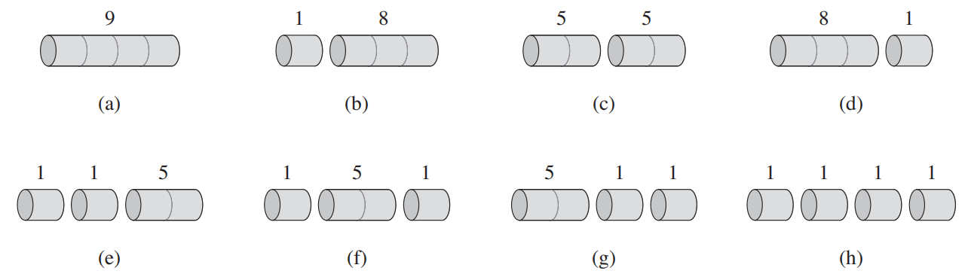
钢条切割
进一步分析，共有8种切割方案
长度为n的钢条，总共有2^{n-1}种切割方式。
Why?
Notes:
每增加长度1，对于最边上的长度为1的钢条，可以有两种方式：接上，或者断开。使得总数目乘以2.

Slide 6
钢条切割
不同钢条长度的最佳切割方案
r₁=1，切割方案1=1（无切割）
r₂=5，切割方案2=2（无切割）
r₃=8，切割方案3=3（无切割）
r₄=10，切割方案4=2+2
r₅=13，切割方案5=2+3
长度I | 1 | 2 | 3 | 4 | 5 | 6 | 7 | 8 | 9 | 10
价格p_{i} | 1 | 5 | 8 | 9 | 10 | 17 | 17 | 20 | 24 | 30
r₆=17，切割方案6=6（无切割）
r₇=18，切割方案7=1+6 (2+2+3)
r₈=22，切割方案8=2+6
r₉=25，切割方案9=3+6
r₁₀=30，切割方案10=10（无切割）
Notes:
每增加长度1，对于最边上的长度为1的钢条，可以有两种方式：接上，或者断开。使得总数目乘以2.

Slide 7
钢条切割
更一般的表达形式
r_{n} = max(p_{n}, r₁+r_{n-1}, r₂+r_{n-2}, …, r_{n-1}+r₁)
钢条切割问题满足最优子结构性质：问题的最优解由相关子问题的最优解组合而成，而这些子问题可以独立求解
另一种相似的，但是更为简单的递归求解方法：
从左边切下一段长度为i的钢条，右边按照最佳方式进行切割
r_{n}=max_{1<=i<=n}(p_{i}+r_{n-1})

Slide 8
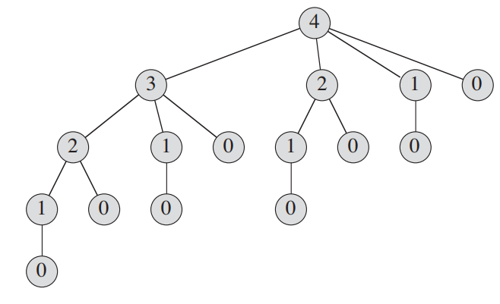
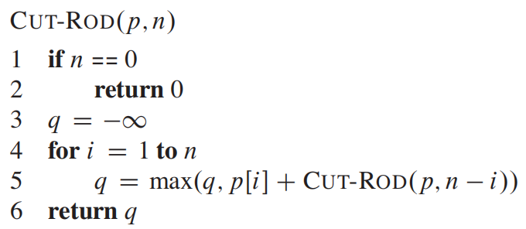
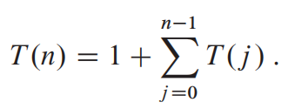

自顶向下递归实现
CUT-ROD是一种递归调用算法
n较大时，运行缓慢
多个程序重复调用

Slide 9
使用动态规划方法进行求解
仔细安排求解顺序，对每个子问题只求解一次，并保存结果
时空权衡（time-memory trade-off）：付出额外的内存空间来节省计算时间
两种等价的实现方法
带备忘的自顶向下法（top-down with memoization）
按自然的递归形式编写过程，保存每个子问题的解（可保存在数组或散列表中）
若需求某个子问题的解时，先查看该问题是否已有解；若有，则直接使用
自底向上法（bottom-up method）
将子问题按规模从小到大进行求解。每个子问题只求解一次。

Slide 10
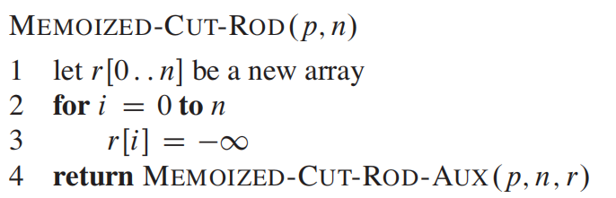
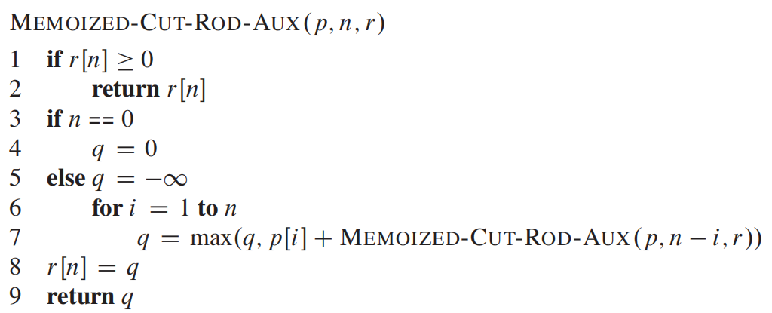
自顶向下的方法
保留计算结果
初始化
查数组，若已经有答案，则直接使用
循环计算q值
返回答案

Slide 11
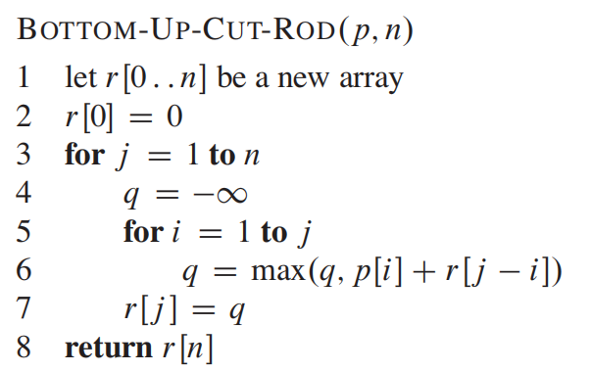
自底向上法
循环计算q值

Slide 12
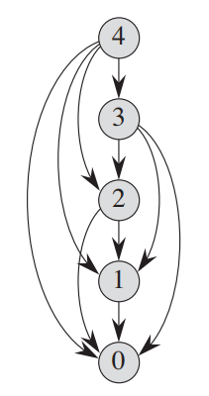
子问题图
思考一个动态规划问题时，应弄清所涉及的 子问题及子问题之间的依赖关系
问题的子问题图准确地表达了这些信息。
每个顶点唯一对应一个子问题。
如果求解子问题x的最优解时需要直接使用 子问题y的最优解，那么有一条从x到y的有向边
长度为4的钢条切割问题

Slide 13
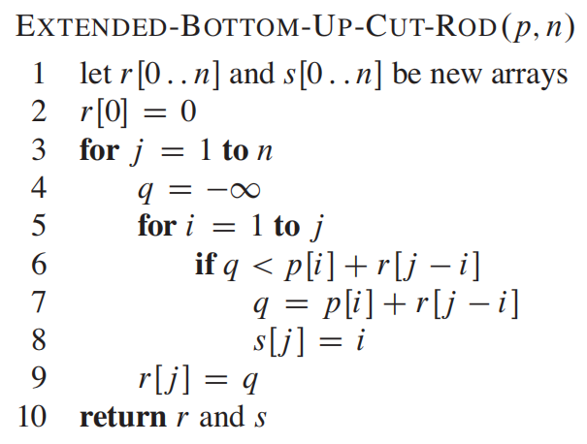
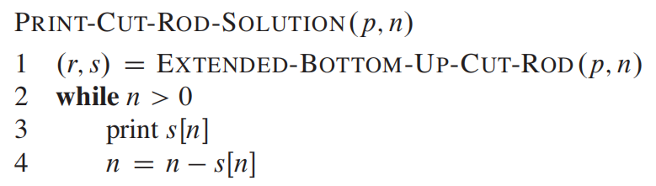
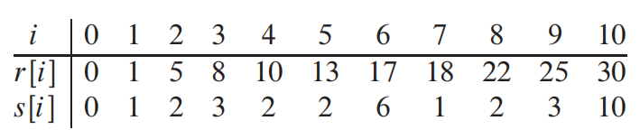
重构解
求最优分割方案下的收益，以及切割方案
EXTENDED-BOTTOM-UP-CUT-ROD.p; 10/

Slide 14
动态规划
提纲
一、钢条切割
Contents Page
二、矩阵链乘法
三、最长公共子序列
四、最优二叉搜索树

Slide 15
矩阵链乘法
矩阵相乘
给定两个矩阵
其乘积为：
时间是 O(def).
d
A
e
B
=
C
X
f
d
e
f

Slide 16
矩阵链乘法（续）
如何对多个矩阵相乘?
矩阵乘法满足结合律. 可尝试用这个特性来降低计算开销
确实可行, 考虑
如果乘法顺序为： 需执行 4000 个操作
但如果乘法顺序为： 仅需执行 1575 个操作

Slide 17
完全括号化的矩阵乘积链
完全括号化的（Fully parenthesized）
单一矩阵，或者是两个完全括号化的矩阵乘积链的积，且已外加括号
如果矩阵链为<A1, A2, A3, A4>，则共有5种完全括号化的矩阵乘积链
(A1(A2,(A3,A4)))
(A1((A2,A3)A4))
((A1,A2)(A3,A4))
((A1(A2,A3))A4)
(((A1,A2)A3)A4)
注意：
矩阵链<A₁, A₂, A₃, ..., A_{n}>通常可以用<p₀, p₂, ..., p_{n}>来表示。其中p_{i}是整数，矩阵A_{i}有p_{i-1}行，p_{i}列。

Slide 18

最佳方案制定
穷举方法 – 尝试所有可能的执行次序，找到操作数量最少的那种
穷举方法复杂度
等价于创建一棵包含n个节点的二叉树.
卡塔兰数（Catalan numbers）
复杂度为Ω(2^{n})

Slide 19
应用动态规划方法
刻画一个最优解的结构特征
递归地定义最优解的值
计算最优解的值，通常采用自底向上的方法
利用计算出的信息构造最优解

Slide 20
步骤一：最优括号化方案的结构特征
考虑通用场景, 在下式中确定执行次序
假设最后一次乘法操作发生在第i个位置.
问题转变成确定 和 的最佳执行次序

Slide 21
步骤一：最优括号化方案的结构特征
本问题的最优子结构
假设A_{i}A_{i+1}…A_{j}的最优括号化方案的分割点在A_{k}和A_{k+1}之间。那么，继续对“前缀”子链A_{i}A_{i+1}…A_{k}进行括号化时，应该直接采用独立求解它时所得的最佳方案。
如果不采用独立求解A_{i}A_{i+1}…A_{k}所得的最优方案来对它进行括号化，则将其代入到最优解之中，得到的代价将会更低。

Slide 22

步骤二：一个递归求解方案
令m[i,j]表示计算矩阵A_{i..j}所需标量乘法次数的最小值
则，m[1,n]表示计算A_{1..n}所需的最低代价
对于i=j，矩阵链仅包含唯一矩阵，因此m[i,j]=0
若在k点处分割，则：m[i,j]=m[i,k]+m[k+1,j]+p_{i-1}p_{k}p_{j}
因此，递归式演化为：

Slide 23
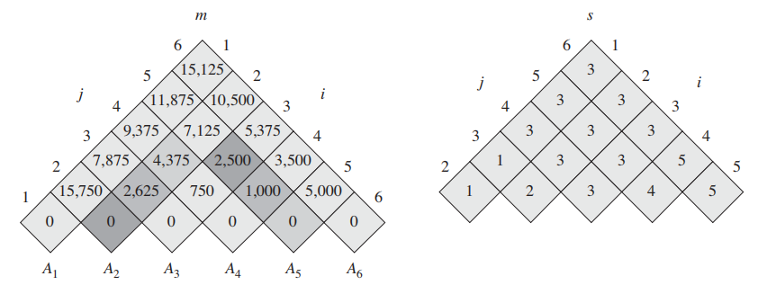
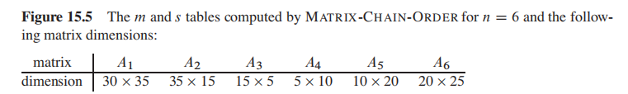
步骤三：计算最优代价
需要求解的不同子问题的数目相对较少
每对满足1≤i≤j≤n的i和j对应一个唯一的子问题，共有C_{n}²+n=Θ(n²)
采用自底向上表格法进行计算

Slide 24
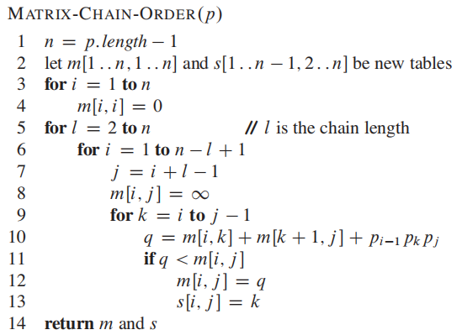
步骤三：计算最优代价

Slide 25
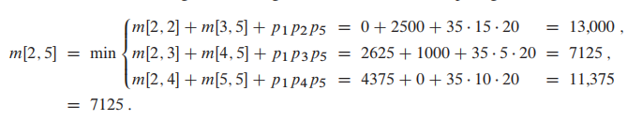
步骤三：计算最优代价（案例）

Slide 26
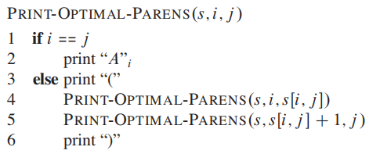
步骤四：构造最优解
表s[1..n, 2..n]记录了构造最优解所需的信息。
每个表项s[i,j]记录了一个k值，指出A_{i}A_{i+1}…A_{j}的最优括号化方案的分割点应在A_{k}和A_{k+1}之间。

Slide 27
我们学到了什么？
最优解依赖于最优子问题
子问题重叠.
因此， “自顶向下”的分治策略看上去无法工作.
因此，我们需要自底向上工作，并且记住部分子问题的解.

Slide 28
经典动态规划问题
有个小孩在爬楼梯，他一次可以爬一级、二级和三级。请问他爬100级楼梯，总共有几种不同的走法？

Slide 29
经典动态规划问题
D[i] = D[i-1]+D[i-2]+D[i-3]
D[1]=1 D[2]=2, D[3]=4

Slide 30
经典动态规划问题
给定一个包含非负整数的m*n网格，请找出一条从左上角到右下角的路径，使得路径上的数字总和最小。
[1, 3, 1], [1, 5, 1], [4, 2, 1]
1 -> 3 -> 1 -> 1 -> 1 ， 总和是7

Slide 31
经典动态规划问题
d[i, j] = min (d[i-1, j], d[i, j-1]) + grid[i, j]

Slide 32
树的遍历
前序遍历：
第一次访问就输出数据，适合静态访问
例如：可以用来实现目录结构的显示。
中序遍历
对于二分搜索树，输出结果是有序的，适合顺序输出结果
可以用来做表达式树，在编译器底层实现的时候用户可以实现基本的加减乘除，比如 a*b+c。
后序遍历
对节点操作时必访问过其子节点，适合进行破坏性操作（删除节点）
可以用来实现计算目录内的文件占用的数据大小~非常有用

Slide 33
经典动态规划问题
D[i] = D[i-1]+D[i-2]+D[i-3]
D[1]=1 D[2]=2, D[3]=4

Slide 34
最优子结构的再认识
一个问题的最优解包含其子问题的最优解，我们就称此问题具有 最优子结构.
从最优解中构建针对子问题的最优解
案例 – 矩阵链乘法: 一个针对 A_{i}A_{i+1}…A_{j} 的最优括弧化方案在 A_{k} 和 A_{k+1} 之间分割，分别包含了针对 A_{i}A_{i+1}…A_{k} 和 A_{k+1}A_{k+2}…A_{j}的最优解。

Slide 35
最优子结构演示
最小化 Cost_A_{1..6} + Cost_A_{7..9}+p₀p₆p₉
A₁A₂A₃A₄A₅A₆A₇A₈A₉
假设
((A₁A₂)(A₃((A₄A₅)A₆)))
((A₇A₈)A₉)
是最优的
则
(A₁A₂)
(A₃((A₄A₅)A₆))
是针对 A₁A₂A₃A₄A₅A₆的最优解
否则, 如果
(A₁(A₂ A₃))
((A₄A₅)A₆)
是针对 A₁A₂A₃A₄A₅A₆的最优解
则
((A₁(A₂ A₃)) ((A₄A₅)A₆))
((A₇A₈)A₉)
将会优于
((A₁A₂)(A₃((A₄A₅)A₆)))
((A₇A₈)A₉)

Slide 36
动态规划
提纲
一、钢条切割
Contents Page
二、矩阵链乘法
三、最长公共子序列
四、最优二叉搜索树

Slide 37
案例
生物学家需要度量不同物种的DNA之间的相似度，以此来确定物种自荐的相似度.
将DNA表示为一个由字母 A,C,G,T 构成的字符串，并计算字符串之间的相似度.
或者说：是在多字符串中寻找公共子串.
例如. X = AGTCAACGTT, Y=GTTCGACTGTG
S = AGTG 和 S’=GTCACGT 均为公共子串
如何高效地查找它们?

Slide 38
最长公共子序列（LCS）
Longest Common subsequence
问题: 给定两个序列 x[1..m] 和 y[1..n], 找到最长的同属两个序列的子序列.
x: A B C B D A B
y: B D C A B A
暴力算法: 对于x的每个子串, 查验其是否同时为y的子序列.
最坏情况下的运行时间: Θ(n2^{m})
(需查验x的2^{m} 个子串; 每次查验耗时 Θ(n))

Slide 39
最长公共子序列（LCS）
LCS的最优子结构
令X=<x₁, x₂, …, x_{m}>，Y=<y₁, y₂, …, y_{n}>为两个序列，Z=<z₁, z₂, …, z_{k}>为X和Y的任意LCS。
如果x_{m}=y_{n}，则z_{k}=x_{m}=y_{n}且Z_{k-1}是X_{m-1}和Y_{n-1}的一个LCS
如果x_{m}≠y_{n}，那么z_{k} ≠x_{m}意味着Z是X_{m-1}和Y的一个LCS
如果x_{m} ≠y_{n}，那么z_{k} ≠y_{n}意味着Z是X和Y_{n-1}的一个LCS
证明：
（1）如果z_{k} ≠ x_{m}，可以直接将x_{m}追加到Z的末尾，新的子序列更长，也是LCS，矛盾了。
（2，3）反证法。

Slide 40
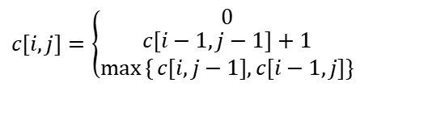
递归解
令 c[i, j] 为 字符串x和y的“前缀”们（分别为x[1..i] 和 y[1..j]）的LCS长度
则 c[m, n] = x and y.的LCS的长度
$$c[i,j]=\left\{\begin{aligned}0 \\ \begin{matrix}c[i−1,j−1]+1 \\ \max{\{}c[i,j−1],c[i−1,j]\}\end{matrix}\end{aligned}\right.$$
若i = 0 或 j = 0
若i, j > 0，且 x_{i} = y_{j}
若i, j > 0，且x_{i} ≠ y_{i}
.

Slide 41
递归解
当 x_{i} = y_{j}时：
令 z[1..k] 是 x[1..i] 和 y[1..j] 的LCS
(例, c[i, j] = k).
现在, z[k] = x[i] (= y[j]) (也可以通过x[i]扩展z).
$$c[i,j]=\left\{\begin{aligned}0 \\ \begin{matrix}c[i−1,j−1]+1 \\ \max{\{}c[i,j−1],c[i−1,j]\}\end{matrix}\end{aligned}\right.$$
若i = 0 或 j = 0
若i, j > 0，且 x_{i} = y_{j}
若i, j > 0，且x_{i} ≠ y_{i}
.

Slide 42
递归解
这样， z[1..k−1] 是 x[1..i−1] 和 y[1..j−1] 的公共子串。
如果存在 ∃ 公共子串 w ，比z[1..k−1] 更长，则 <w,x[i]> 将是一个比z 更长的公共子串.
这样，z[1..k−1] 是x[1..i−1] 和 y[1..j−1]的最长公共子串
(例如, c[i−1, j−1] = k − 1).

Slide 43
递归算法
直接使用递归形式.
案例 (对于长度 3, 4 序列):
该算法的运行时间是多少? (为什么?)
总共有多少不同的子问题?
在字符串x, y中，每个位置对应一个子问题，因此是 O(mn).
每个需要在递归树中被应对多次!
3,4
2,3
2,4
3,3
1,2
1,3
2,2
1,3
1,4
2,3
2,2
2,3
3,2
1,2
1,3
2,2

Slide 44
动态规划算法
LCS-Length(X, Y)
m = X.length, n = Y.length
Let b[1..m, 1..n] and c[0..m, 0..n] be new tables
for i = 1 to m
c[i, 0] = 0
for j = 0 to n
c[0, j] ← 0
for i = 1 to m
for j ← 1 to n
if x_{i} = y_{j}
c[i, j] = c[i − 1, j − 1] + 1, b[i, j] = “ ↖”
else if c[i − 1, j] ≥ c[i, j − 1]
c[i, j] = c[i − 1, j], b[i, j] = “ ↑ ”
else
c[i, j] = c[i, j − 1], b[i, j] = “←”
return c and b
初始化二维数组最左边和最上边的项
分三种情况进行设置

Slide 45
案例
X = <A, B, C, B>
Y = <B, D, C, A, B>
哪些表项需要知道，
以计算c[i, j]?
j 0 1 2 3 4 5
i
y_{j}
B
D
C
A
B
0
x_{i}
0
0
0
0
0
0
A
0
0
0
0
1
1
1
2
B
0
1
1
1
1
2
3
C
0
1
1
2
2
2
4
B
0
1
1
2
2
3

Slide 46
重构序列
Print-LCS(b,X,i,j)
if i = 0 or j = 0
then return
if b[i,j] = “ ”
then Print-LCS(b,X,i−1,j–1)
print x_{i}
elseif b[i,j] = “↑”
then Print-LCS(b,X,i–1,j)
else Print-LCS(b,X,i,j–1)

Slide 47
动态规划
为什么能够应用?
计算任务必须是递归形式.
计算任务之间不形成环 (通常大问题可以规约为 “小” 问题).
总共需要被求解的问题数量并不多，标记为 N.
运行时间为 O(N * 计算递归规则的时间).

Slide 48
动态规划
提纲
一、钢条切割
Contents Page
二、矩阵链乘法
三、最长公共子序列
四、最优二叉搜索树

Slide 49
最优二叉搜索树
假设我们正在做字符串搜索，并且已知关键字相对词频
例如: spell; cc
使用 动态规划 优化二叉树搜索.

Slide 50
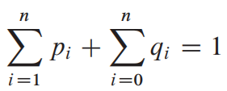
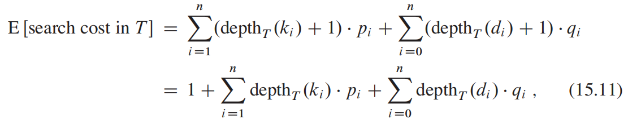
最优二叉搜索树
考虑n个关键字序列K=<k₁, k₂, …, k_{n}>, 满足k₁<k₂< … <k_{n}
p_{i}表示第i个关键字的搜索频率
还有n+1个伪关键字d₀, d₁, …, d_{n}，表示不在关键字中的值，具体来说，d_{i}是指在k_{i}, k_{i+1}之间的关键字
伪关键字d_{i}对应的概率是q_{i}
期望搜
索代价

Slide 51
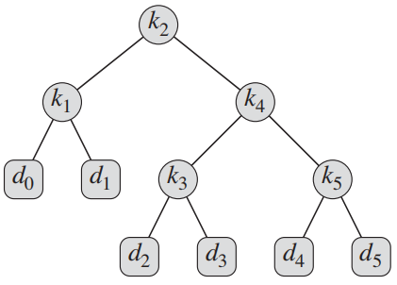
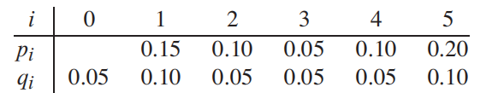
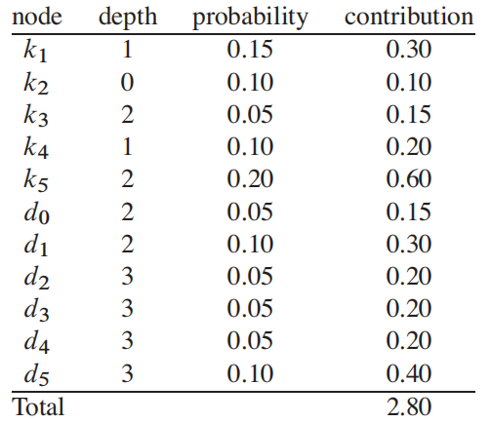
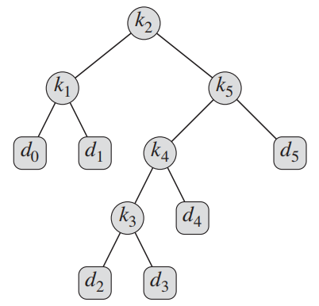
多棵二叉搜索树
图a
期望搜索代价为2.80
图b
期望搜索代价为2.75（最优）
目标：如何构建最优二叉搜索树

Slide 52
最优二叉搜索树
用穷举法进行求解？
给定n个结点，总共有Ω(4^{n}/n^{3/2})棵二叉搜索树！
因此，考虑动态规划方法。
最优子结构性质
如果一棵最优二叉搜索树T有一棵包含关键字k_{i},…,k_{j}的子树T’，那么T’必然是包含关键字k_{i}, …, k_{j}和伪关键字d_{i-1},…,d_{j}的子问题的最优解
如果k_{r} (i<=r<=j)是最优子树的根节点，则左子树包含k_{i},..,k_{r-1}和d_{i-1},…d_{r-1}的最优二叉树；右子树包含k_{r+1},…,k_{j}和d_{r},…,d_{j}的最优二叉树

Slide 53
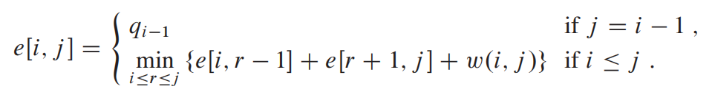
递归算法
定义：e[i,j]为包含k_{i},…,k_{j}的最优二叉搜索树的一次搜索期望代价
易知：e[1,n]是期待算出来的值
若k_{r}为包含k_{i},…,k_{r},…,k_{j}的最优二叉搜索树的根节点，则
令w(i,j)=Σ^{j}_{l=i} p_{l}+ Σ^{j}_{l=i-1} q_{l}
e[i,j] = p_{r} + (e[i, r-1] + w(i, r-1)) + (e[r+1,j]+w(r+1,j))
=e[i,r-1]+e[r+1,j]+w(i,j)
w(i,j)=w(i,r-1)+p_{r}+w(r+1,j)

Slide 54
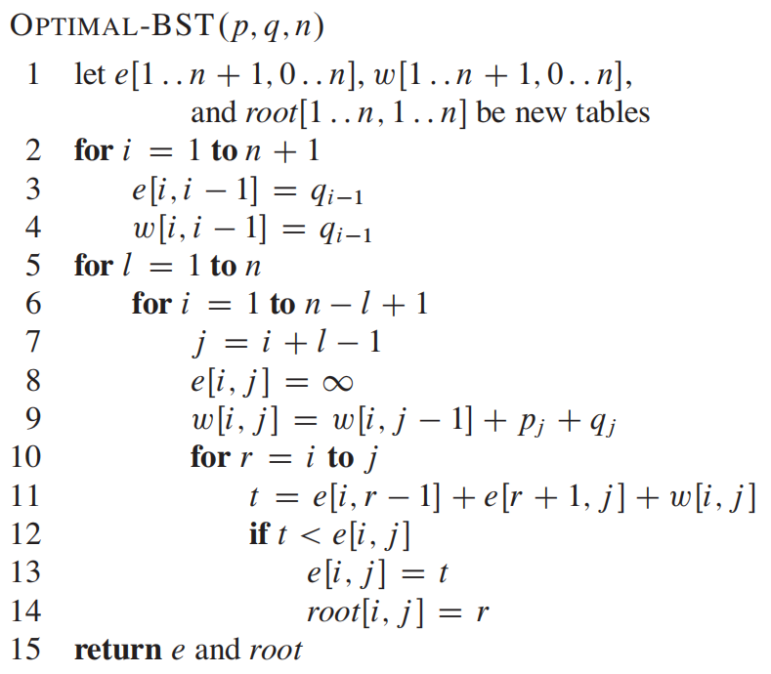
OPTIMAL-BST
总体思路类似于矩阵链乘法。

Slide 55
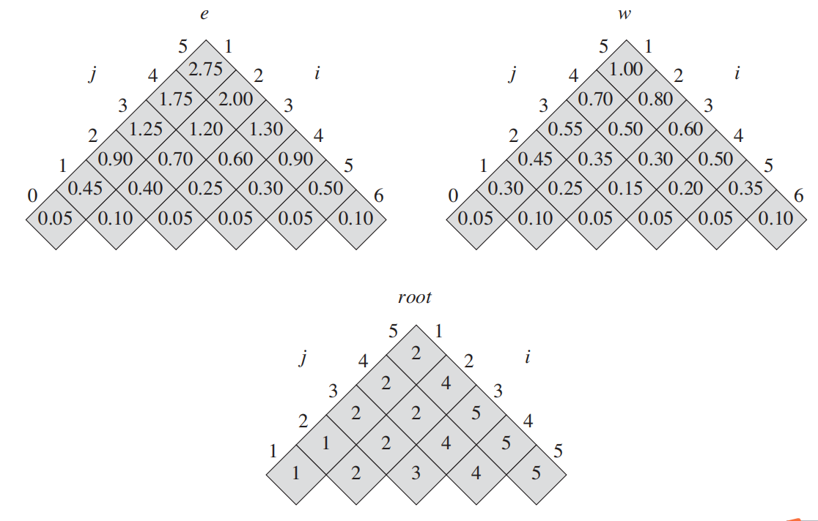
OPTIMAL-BST

Slide 56
总结
动态规划最基本的贡献，是通过记录子问题的解以备未来调用，从而避免重复执行
动态规划的基本步骤：1. 刻画一个最优解的结构特征；2.递归地定义最优解的值；3.计算最优解的值，通常采用自底向上的方法；4.利用计算出的信息构造一个最优解。
典型问题包括：钢条切割问题、矩阵链乘法问题、最长公共子序列问题、最优二叉搜索树问题、最优子结构等。

